Slide 1

AI 활용 실습
다양한 AI 도구를 직접 체험하고 학습에 적용하는 방법을 실습합니다.
• 대표 AI 도구의 차이를 이해한다.
• 영어학습에 적용 가능한 실습 방법을 경험한다.
• 도구를 목적에 맞게 선택하고 활용한다.
수업이 끝나면 자신에게 맞는 AI 학습 루틴 1가지를 설계합니다.

Slide 2
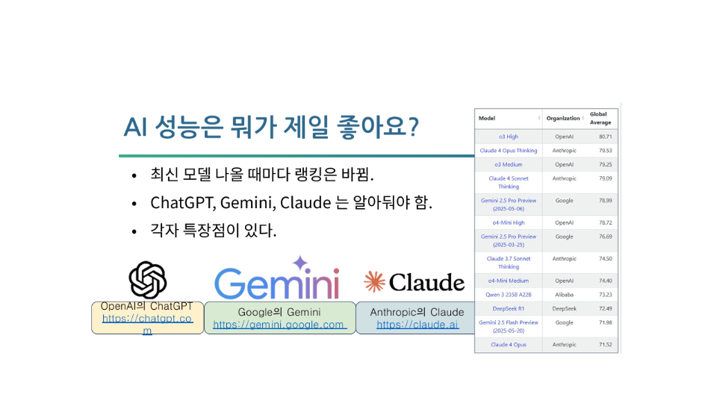
핵심 이해
AI 모델은 목적에 따라 다르게 선택합니다
• 최신 모델 순위는 계속 바뀝니다.
• ChatGPT, Gemini, Claude는 기본적으로 알아두면 좋습니다.
• 중요한 것은 성능 순위보다 과제 목적과 도구의 강점입니다.
학생 실습
실습: 내가 자주 하는 학습 과제 1개를 정하고, 어떤 AI가 적합할지 생각해봅니다.
02 / 24

Slide 3
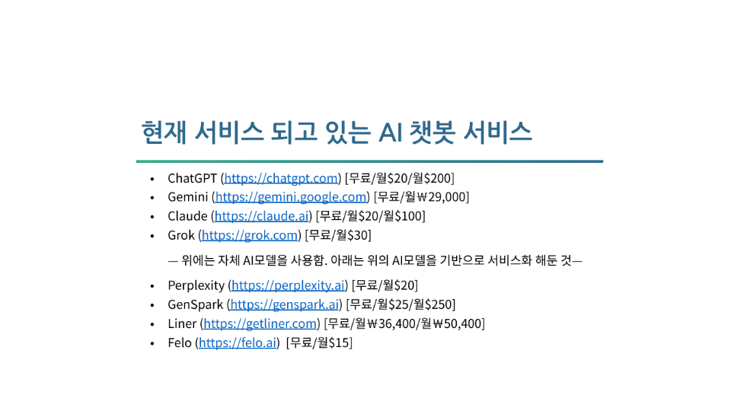
도구 비교
생성형 AI
• ChatGPT, Gemini, Claude, Grok 등은 범용 AI 챗봇입니다.
• Perplexity, GenSpark, Liner, Felo는 검색과 자료 탐색에 강점이 있습니다.
• 수업에서는 도구명보다 사용 목적을 먼저 정해야 합니다.
학생 실습
실습: 같은 질문을 두 도구에 넣고 답변의 차이를 비교합니다.
03 / 24

Slide 4
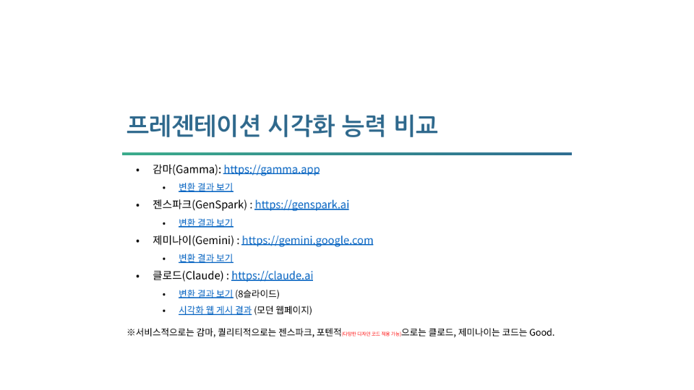
프레젠테이션 도구
발표자료 제작 AI
• Gamma는 빠른 발표자료 생성에 유용합니다.
• GenSpark와 Gemini는 자료 구성과 아이디어 확장에 활용할 수 있습니다.
• Claude는 글의 구조화와 웹 형식 산출물에 강점이 있습니다.
학생 실습
실습: 같은 발표 주제를 입력하고 결과물의 구성, 디자인, 수정 가능성을 비교합니다.
04 / 24

Slide 5
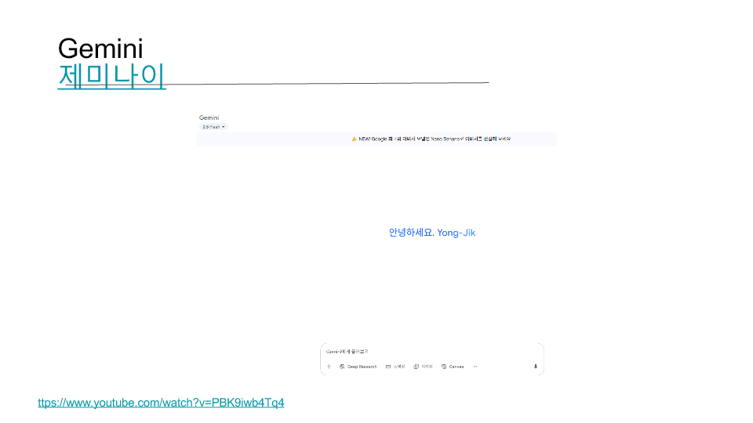
Gemini 체험
Gemini는 멀티모달 학습 출발점
• 텍스트, 이미지, 문서 기반 질문을 처리할 수 있습니다.
• 학습 자료 요약, 질문 생성, 예시 확장에 활용하기 좋습니다.
• 답변을 그대로 쓰기보다 비교, 검토, 수정하는 과정이 필요합니다.
학생 실습
실습: 수업자료 1개를 Gemini에 넣고 핵심 개념 3개와 확인 질문 3개를 생성합니다.
05 / 24

Slide 6
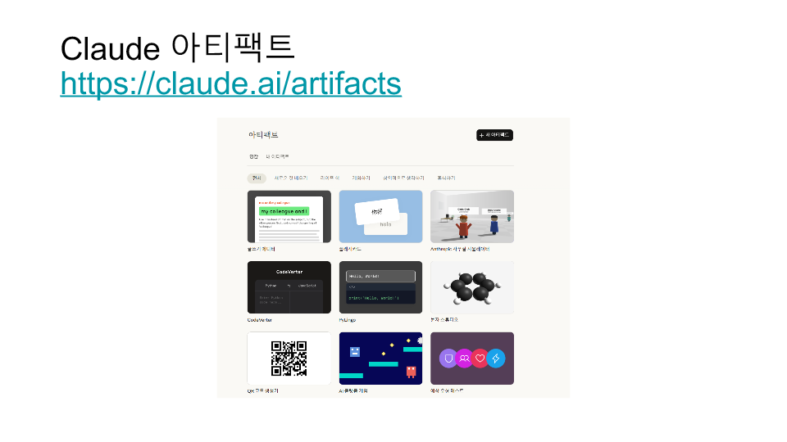
Claude 실습
Claude Artifacts는 결과물을 바로 보여주는 데 유용합니다
• Artifacts 기능은 웹페이지, 학습 자료, 간단한 활동물을 시각적으로 생성합니다.
• 텍스트 결과물을 학생용 자료 형태로 변환할 때 유용합니다.
• 출력물을 그대로 사용하기보다 수업 목표에 맞게 수정해야 합니다.
학생 실습
실습: 짧은 설명문을 넣고 학생용 활동지 초안으로 변환해봅니다.
06 / 24

Slide 7
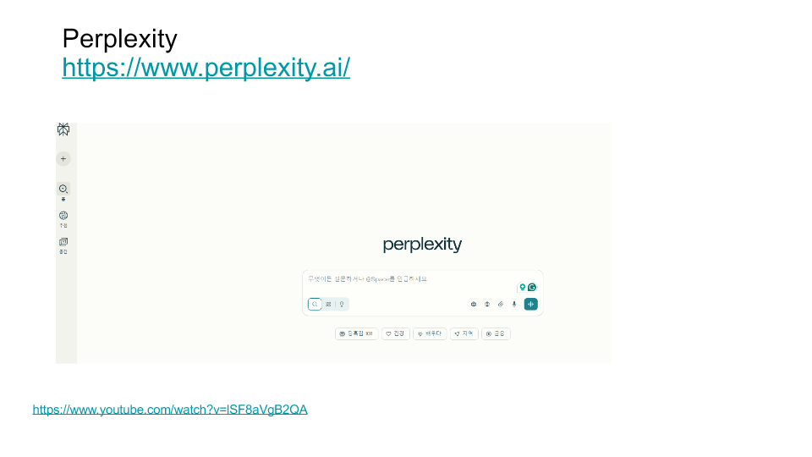
검색형 AI
Perplexity는 출처 기반 정보 탐색에 적합합니다
• Perplexity는 답변과 함께 관련 출처를 확인할 수 있습니다.
• 최신 이슈, 개념 조사, 수업 전 배경지식 확인에 활용할 수 있습니다.
• 출처를 반드시 비교하고, 신뢰도 높은 자료를 우선해야 합니다.
학생 실습
실습: 관심 주제 1개를 검색하고, 신뢰할 수 있는 출처 2개를 골라봅니다.
07 / 24

Slide 8
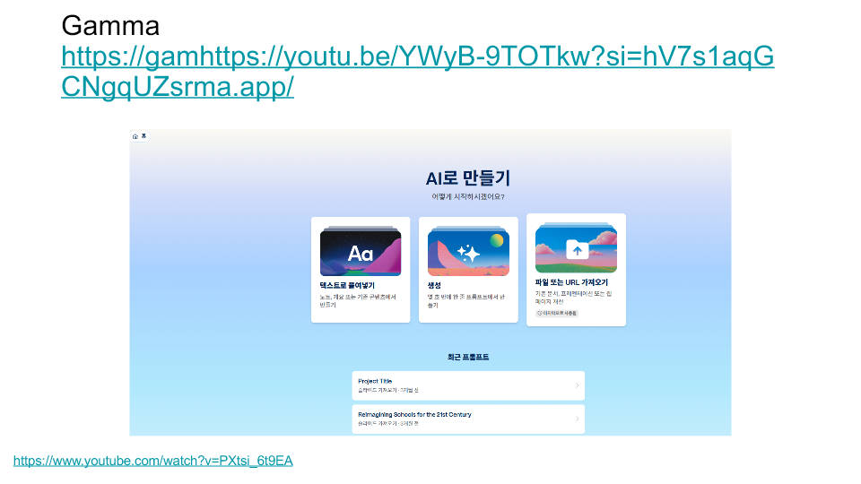
발표자료 생성
Gamma는 빠른 발표자료 초안 제작에 적합합니다
• 주제와 목차를 입력하면 발표자료 초안을 빠르게 생성합니다.
• 디자인 완성도는 높지만 내용의 정확성은 별도로 검토해야 합니다.
• 교수자는 학습목표, 난이도, 활동 흐름을 직접 조정해야 합니다.
학생 실습
실습: 같은 주제로 5장짜리 발표자료를 생성하고, 수정할 부분을 표시합니다.
08 / 24

Slide 9
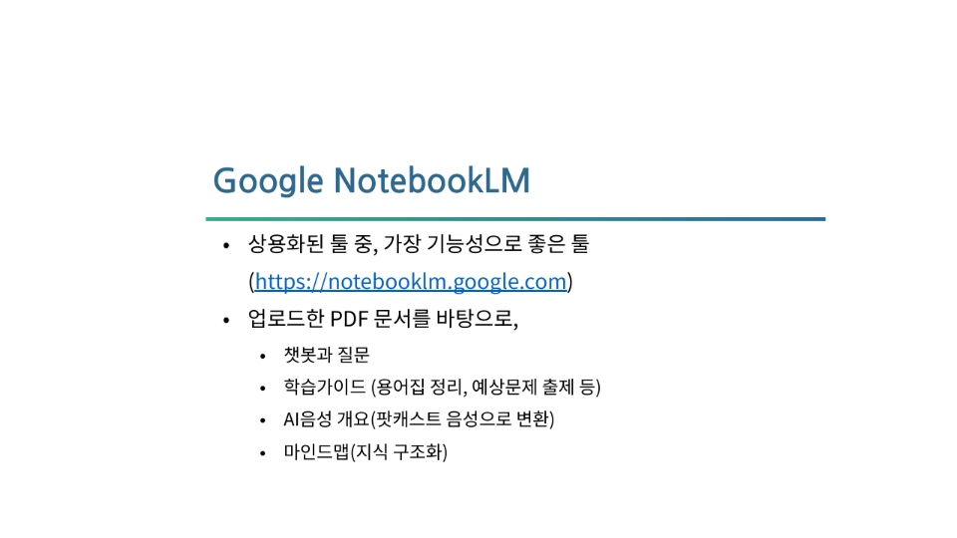
자료 중심 AI
NotebookLM은 자료 기반 학습에 강점이 있습니다
• PDF, 문서, 강의자료를 업로드해 질의응답과 요약을 할 수 있습니다.
• 학습 가이드, 예상 질문, 오디오 개요 생성에 활용 가능합니다.
• 제공한 자료 안에서 답하게 하면 학습 맥락을 유지할 수 있습니다.
학생 실습
실습: 강의자료를 업로드하고 핵심 요약, 복습 질문, 용어 정리를 생성합니다.
09 / 24

Slide 10
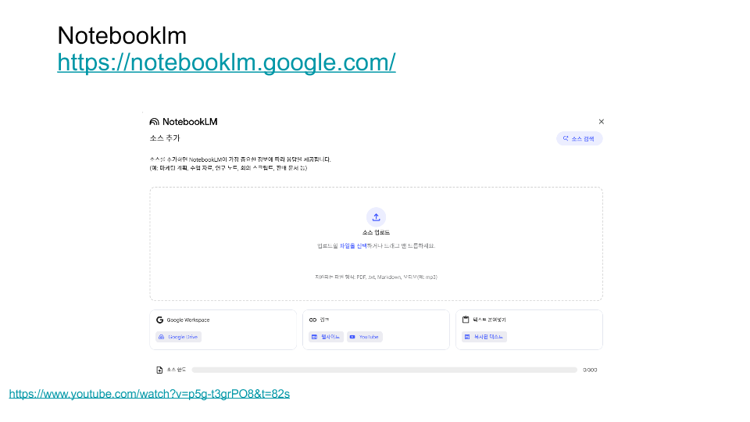
실습 화면
NotebookLM 실습은 자료 업로드에서 시작합니다
• 먼저 학습할 자료를 업로드합니다.
• 자료 기반 질문을 던져 요약, 개념 설명, 복습 문제를 얻습니다.
• 답변이 원자료와 맞는지 반드시 확인합니다.
학생 실습
실습: 업로드한 자료에서 학생들이 어려워할 개념 3가지를 찾아 질문으로 바꿉니다.
10 / 24

Slide 11
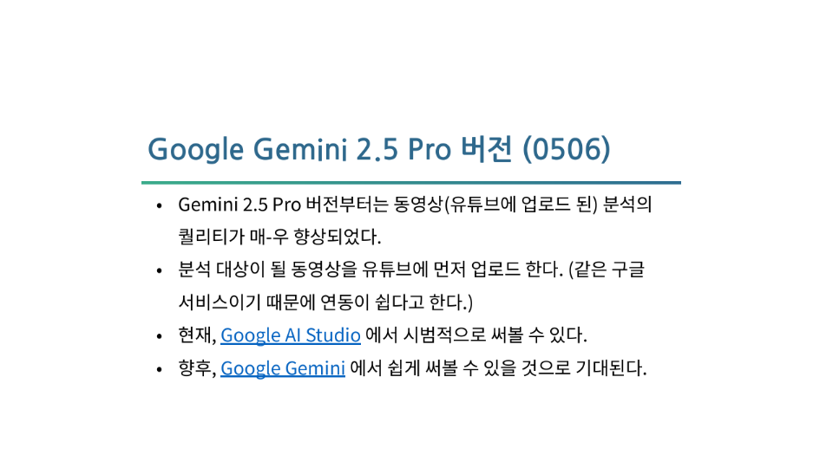
멀티모달 분석
Gemini 는 영상과 자료 분석에 활용할 수 있습니다
• 동영상, 문서, 이미지 등 다양한 자료를 분석할 수 있습니다.
• 분석 결과를 바탕으로 학습 활동, 질문, 평가 요소를 설계할 수 있습니다.
• Google AI Studio와 연동하면 맞춤형 AI 도구 제작으로 확장됩니다.
학생 실습
실습: 짧은 영상 또는 자료를 분석하고 수업 질문 3개를 생성합니다.
11 / 24

Slide 12
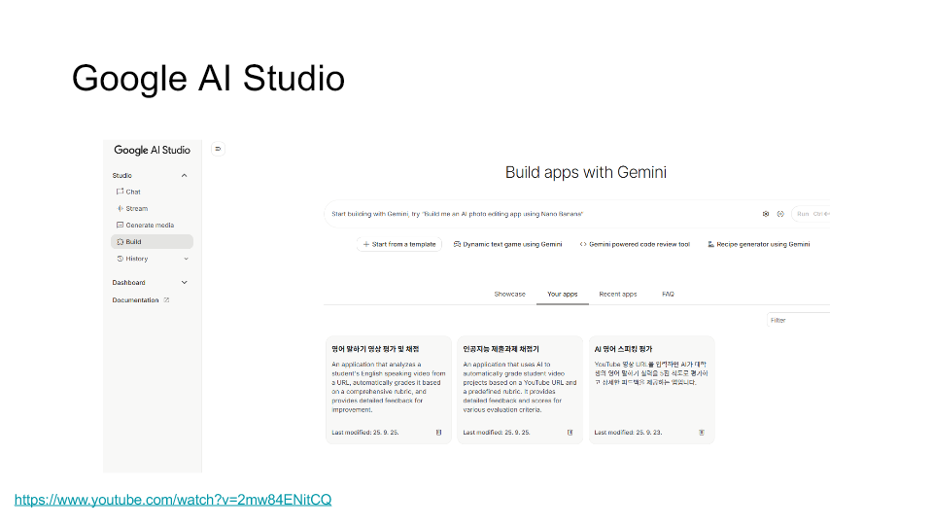
AI 도구 제작
Google AI Studio는 맞춤형 AI 활동 설계에 활용합니다
• Gemini 기반 앱이나 챗봇을 실험적으로 만들 수 있습니다.
• 교수자는 학습목표에 맞춘 질문 흐름과 피드백 방식을 설계할 수 있습니다.
• 학생용 활동에서는 안전하고 제한된 프롬프트 구조가 중요합니다.
학생 실습
실습: 영어학습용 AI 튜터의 역할, 입력자료, 피드백 방식 3가지를 정합니다.
12 / 24

Slide 13
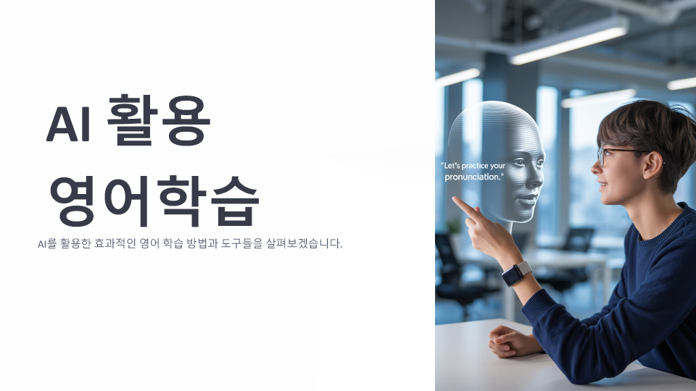
영어학습 적용
AI 활용 영어학습
• 듣기: 자료를 오디오 콘텐츠로 변환합니다.
• 말하기: AI 아바타와 대화하며 발화 연습을 합니다.
• 읽기와 쓰기: 난이도 조절, 피드백, 수정 활동을 설계합니다.
학생 실습
실습: 자신의 영어학습 목표를 듣기, 말하기, 읽기, 쓰기 중 하나로 정합니다.
13 / 24

Slide 14
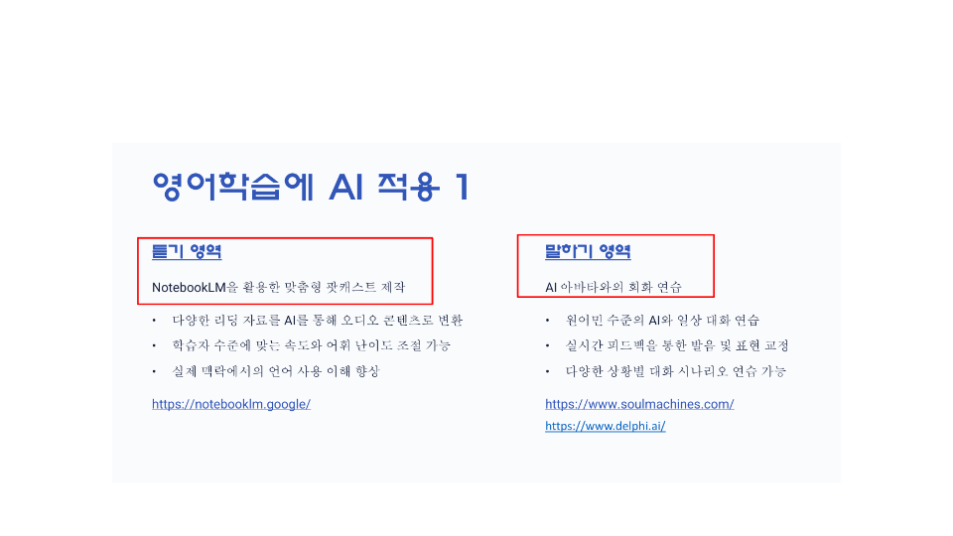
적용 1
NotebookLM과 AI 아바타를 영어학습에 연결합니다
• NotebookLM은 읽기 자료를 맞춤형 팟캐스트와 복습 질문으로 바꿀 수 있습니다.
• Soul Machines와 Delphi는 말하기 상호작용을 시뮬레이션할 수 있습니다.
• 학생은 AI와 대화한 뒤 자신의 표현을 다시 점검해야 합니다.
학생 실습
실습: 듣기 또는 말하기 중 하나를 골라 10분짜리 AI 활용 활동을 설계합니다.
14 / 24

Slide 15
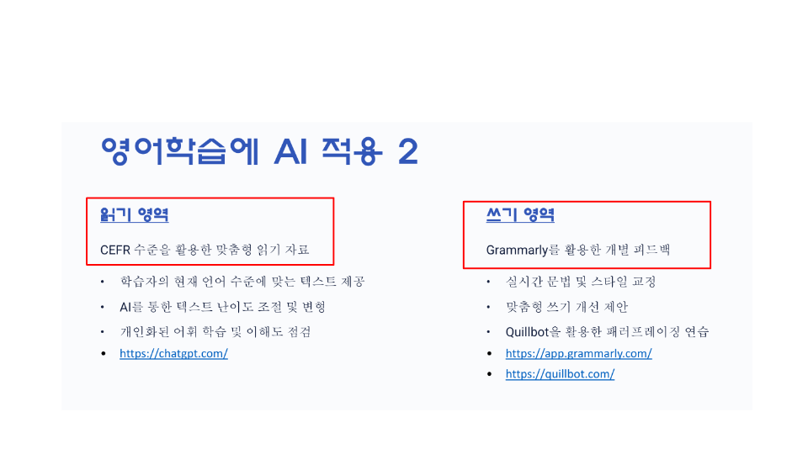
적용 2
쓰기와 문법 피드백은 학습 과정으로 설계해야 합니다
• Grammarly는 문법, 어휘, 문체 피드백에 활용할 수 있습니다.
• CEFR 수준을 활용하면 학생 수준에 맞는 목표를 설정할 수 있습니다.
• AI 수정문을 그대로 받아들이지 않고 수정 이유를 설명해야 합니다.
학생 실습
실습: 짧은 영작문을 작성하고, AI 피드백을 받은 뒤 수정 이유를 1문장으로 씁니다.
15 / 24

Slide 16
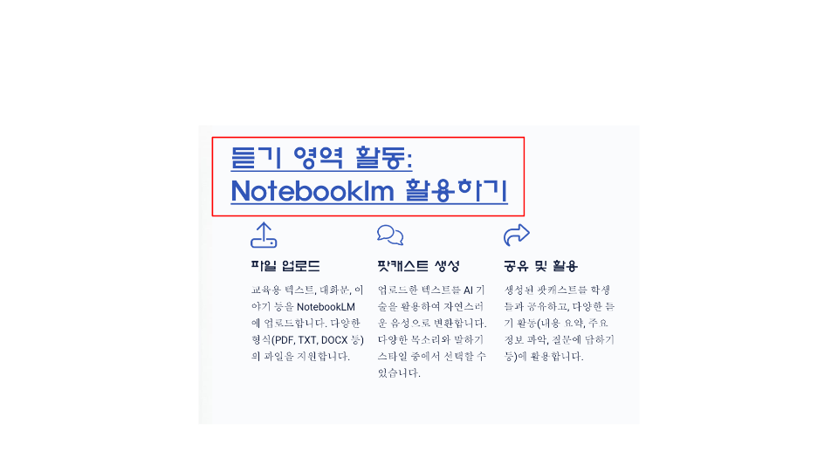
NotebookLM 듣기 활동
듣기 활동은 자료 변환과 이해 점검으로 구성합니다
• 리딩 자료를 오디오 콘텐츠로 바꾸면 듣기 입력을 쉽게 만들 수 있습니다.
• 학생은 들은 내용을 요약하고 핵심 단어를 정리합니다.
• 교수자는 듣기 후 질문으로 이해도를 확인합니다.
학생 실습
실습: 읽기 자료 1개를 듣기 활동으로 바꾸고, 듣기 전-중-후 질문을 만듭니다.
16 / 24

Slide 17
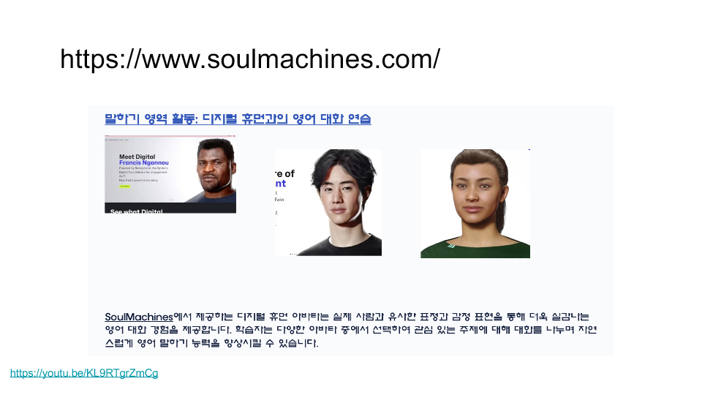
AI 아바타 말하기
Soul Machines는 실제 대화처럼 말하기를 연습하게 합니다
• 학생은 AI 아바타와 짧은 대화를 하며 발화 기회를 늘릴 수 있습니다.
• 교수자는 주제, 역할, 피드백 방식을 미리 정해야 합니다.
• 말하기 후에는 표현 수정과 자기성찰이 필요합니다.
학생 실습
실습: 자기소개 또는 의견 말하기 주제를 정하고 AI 아바타에게 받을 질문 3개를 만듭니다.
17 / 24

Slide 18
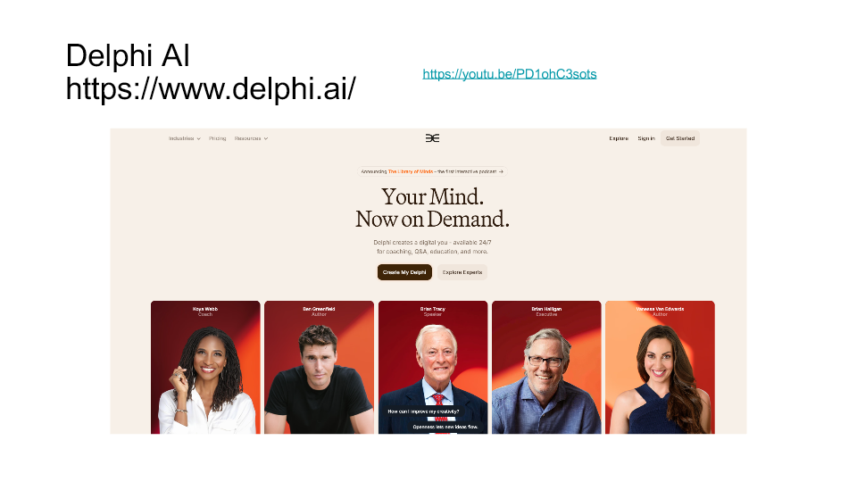
역할 대화
Delphi AI는 인물 기반 대화 시뮬레이션에 활용할 수 있습니다
• Delphi는 특정 인물이나 역할 기반 대화 경험을 제공합니다.
• 영어 면접, 상담, 토론 상황처럼 목적이 있는 대화 연습에 활용할 수 있습니다.
• 응답의 정확성과 교육적 적합성은 교수자가 확인해야 합니다.
학생 실습
실습: 영어 면접 상황을 설정하고, 학생에게 던질 질문 3개를 설계합니다.
18 / 24

Slide 19
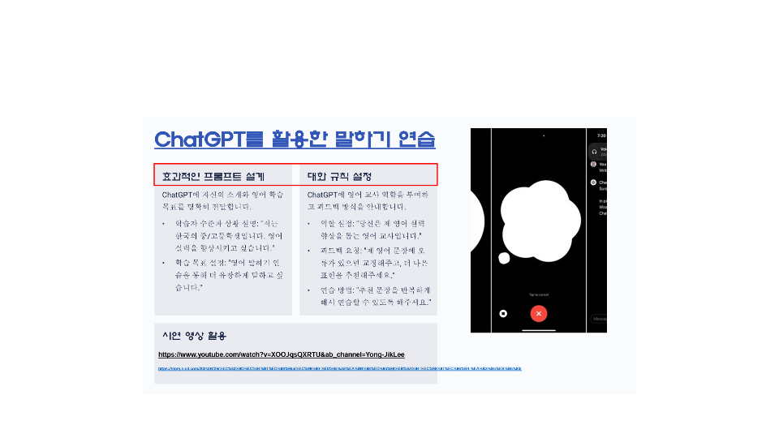
말하기 프롬프트
ChatGPT 말하기 연습은 질문 흐름을 잘 설계해야 합니다
• AI에게 즉시 정답을 요구하기보다 질문, 힌트, 재시도를 요청합니다.
• 학생은 첫 답변, 피드백, 재답변 과정을 기록합니다.
• 발음보다 의미 전달, 문장 구성, 자신감 향상을 함께 봅니다.
학생 실습
실습: ChatGPT에게 ‘나를 면접관처럼 질문해줘’가 아니라 단계형 피드백을 요청해봅니다.
19 / 24

Slide 20
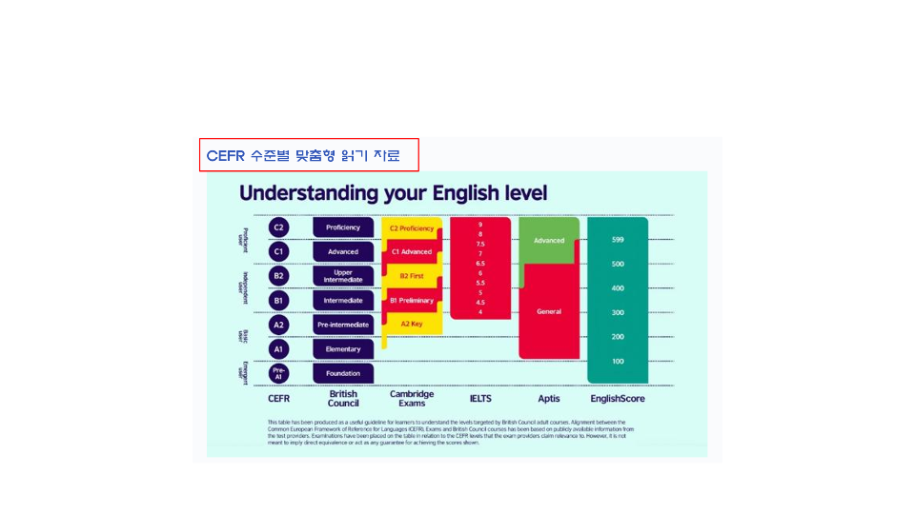
수준 이해
CEFR은 학생 영어 수준을 설명하는 공통 기준입니다
• A1부터 C2까지 언어 능력을 단계적으로 설명합니다.
• 학습 활동은 학생 수준보다 너무 쉽거나 어렵지 않아야 합니다.
• AI를 활용하면 같은 자료를 수준별로 조정할 수 있습니다.
학생 실습
실습: 본인의 현재 영어 수준을 예상하고, 다음 단계 목표를 1개 정합니다.
20 / 24

Slide 21
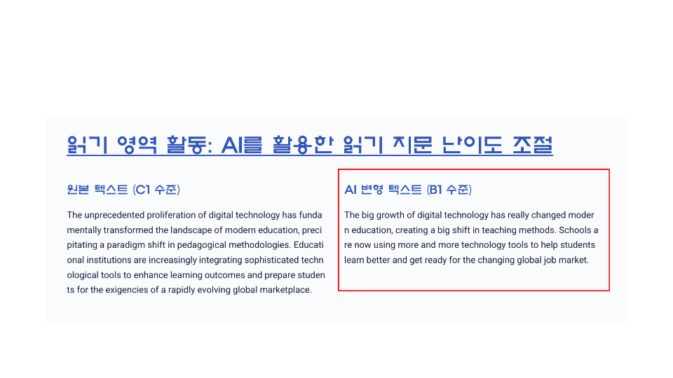
읽기 활동
읽기 자료는 AI로 난이도를 조절할 수 있습니다
• 같은 글을 쉬운 버전과 어려운 버전으로 변환할 수 있습니다.
• 어휘, 문장 길이, 배경지식 수준을 조정할 수 있습니다.
• 변환 후에는 원문의 의미가 유지되는지 확인해야 합니다.
학생 실습
실습: 어려운 영어 지문을 B1 수준으로 쉽게 바꾸고, 이해 질문 3개를 만듭니다.
21 / 24

Slide 22
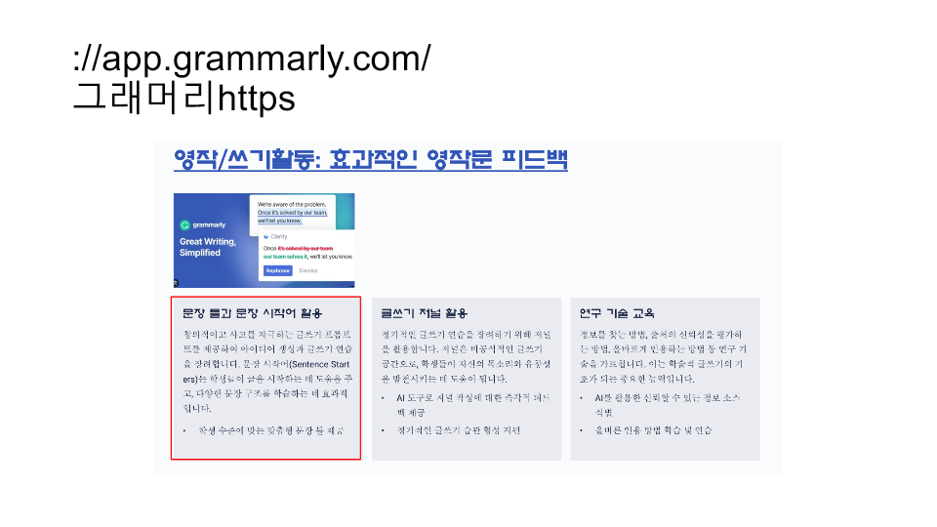
쓰기 피드백
Grammarly는 영작문 피드백 도구로 활용합니다
• 문법, 어휘, 명료성, 문체에 대한 즉각적 피드백을 제공합니다.
• 학생은 제안을 모두 수용하기보다 왜 필요한지 판단해야 합니다.
• 교수자는 결과물보다 수정 과정과 설명을 평가할 수 있습니다.
학생 실습
실습: 5문장 영작문을 입력하고, 가장 중요한 수정 제안 2개만 선택합니다.
22 / 24

Slide 23
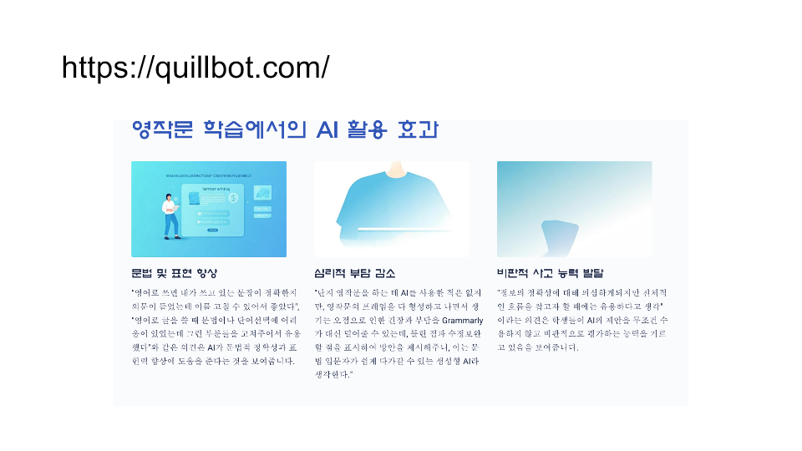
쓰기 보조
QuillBot은 표현 바꾸기와 요약 활동에 활용합니다
• 문장을 바꾸거나 요약해 다양한 표현을 비교할 수 있습니다.
• 학습자는 바뀐 표현의 의미와 문체가 원문과 맞는지 확인해야 합니다.
• 표현 비교 활동은 어휘 선택과 문장 구조 학습에 도움이 됩니다.
학생 실습
실습: 자신의 문장 1개를 바꾸고, 원문과 바뀐 문장의 차이를 설명합니다.
23 / 24

Slide 24
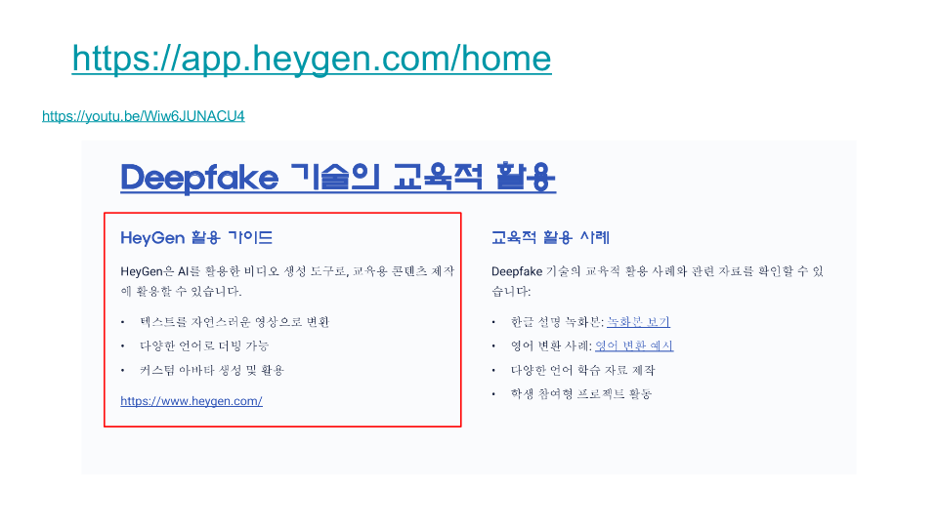
영상 생성과 윤리
HeyGen은 영상 제작과 AI 윤리 논의에 활용할 수 있습니다
• 텍스트를 영상으로 바꾸거나 다국어 더빙을 만들 수 있습니다.
• 교육 콘텐츠 제작에는 유용하지만 deepfake 윤리 문제를 함께 다뤄야 합니다.
• 학생에게는 제작 목적, 출처, 동의, 오용 가능성을 함께 설명해야 합니다.
학생 실습
마무리: 오늘 배운 도구 중 하나를 골라 자신의 학습 또는 수업에 적용할 계획을 작성합니다.
24 / 24

